Slide 1
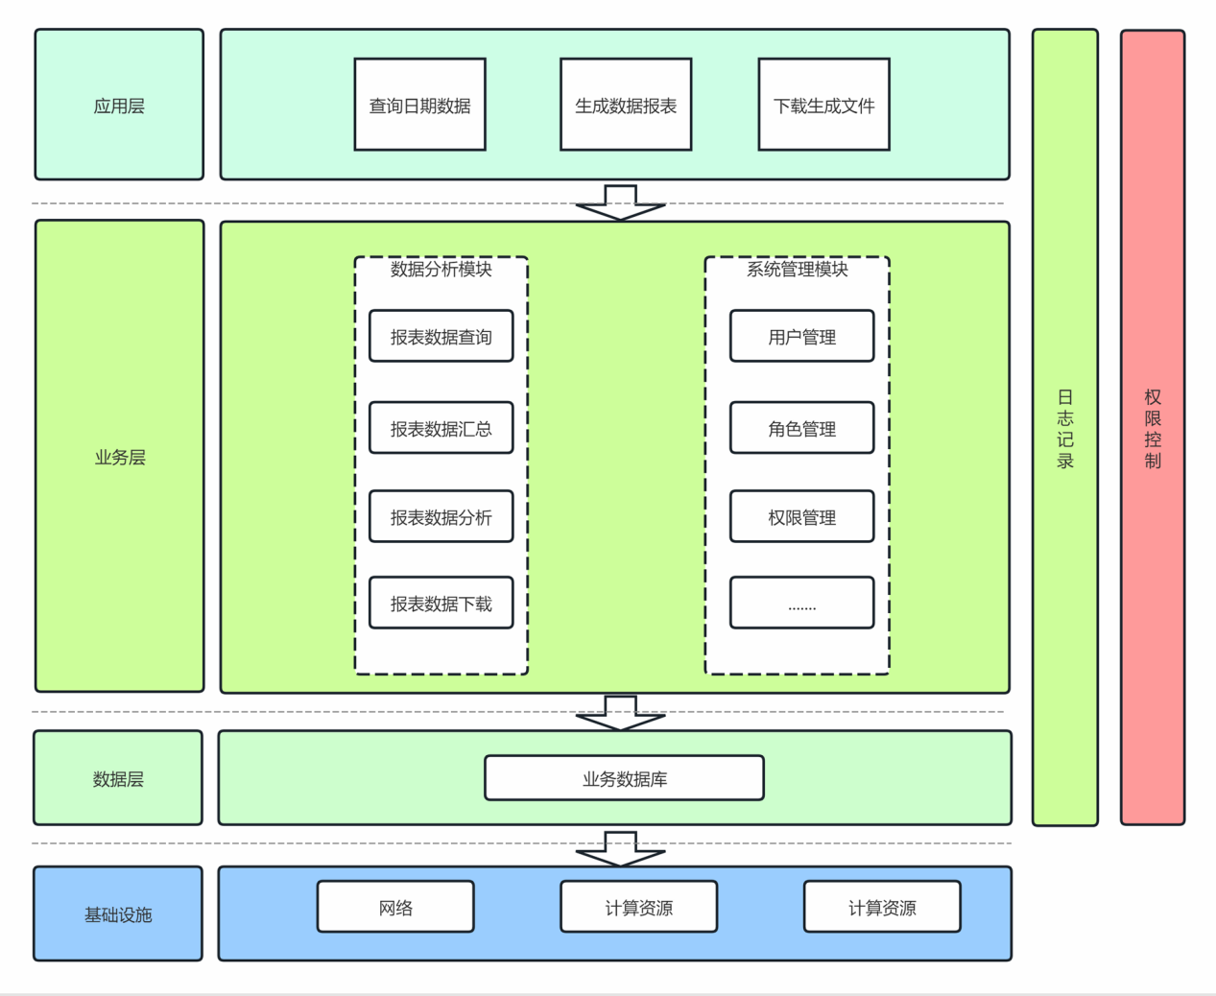
报表系统2.0系统架构图

Slide 2
报表系统2.0开发时间线
制定项目计划
设计软件原型
设计数据库
开发用户界面
编写后端代码
制定计划安排与时间人员分配
根据业务逻辑绘制出项目初步原型
根据当前的业务情况，设计数据库
根据项目原型图，绘制出前端页面
完成核心业务逻辑代码的编写
进行系统测试
修复系统漏洞
部署到生产环境
编写操作手册
对系统分别进行黑盒、白盒、单元、集成测试。并且撰写测试用例、测试报告用于分析
将系统测试中出现的缺陷BUG修复，并且重新进行回归测试，避免影响到原来功能的使用
将系统打包好 部署到生产环境中，并且初始化账号权限的分配
撰写系统的操作手册并且对系统操作人员进行使用培训

Slide 3
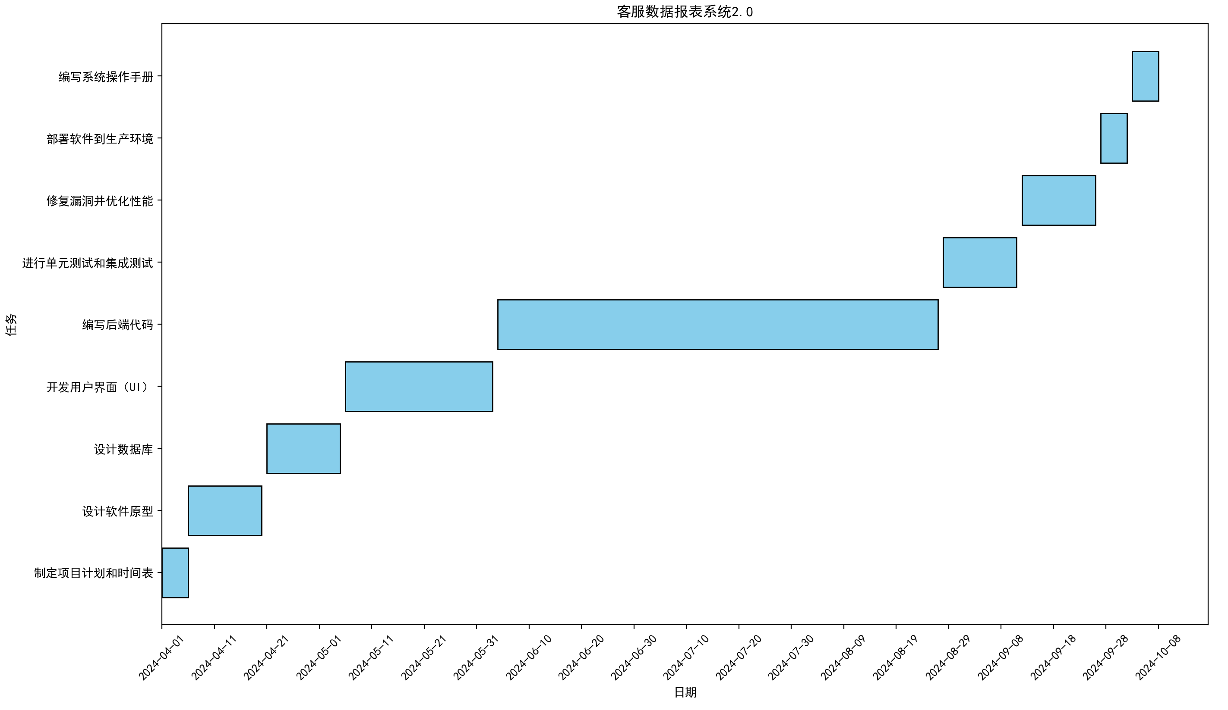

Slide 4


前后端交互机制
API接口设计
数据传输格式
设计RESTful API接口，确保前后端分离，提高系统的可维护性和扩展性。
采用JSON格式进行数据传输，保证数据的轻量级和跨平台兼容性。

Slide 5

ECharts是Apache组织开源的一个维持强大的可视化图表库。

Slide 6
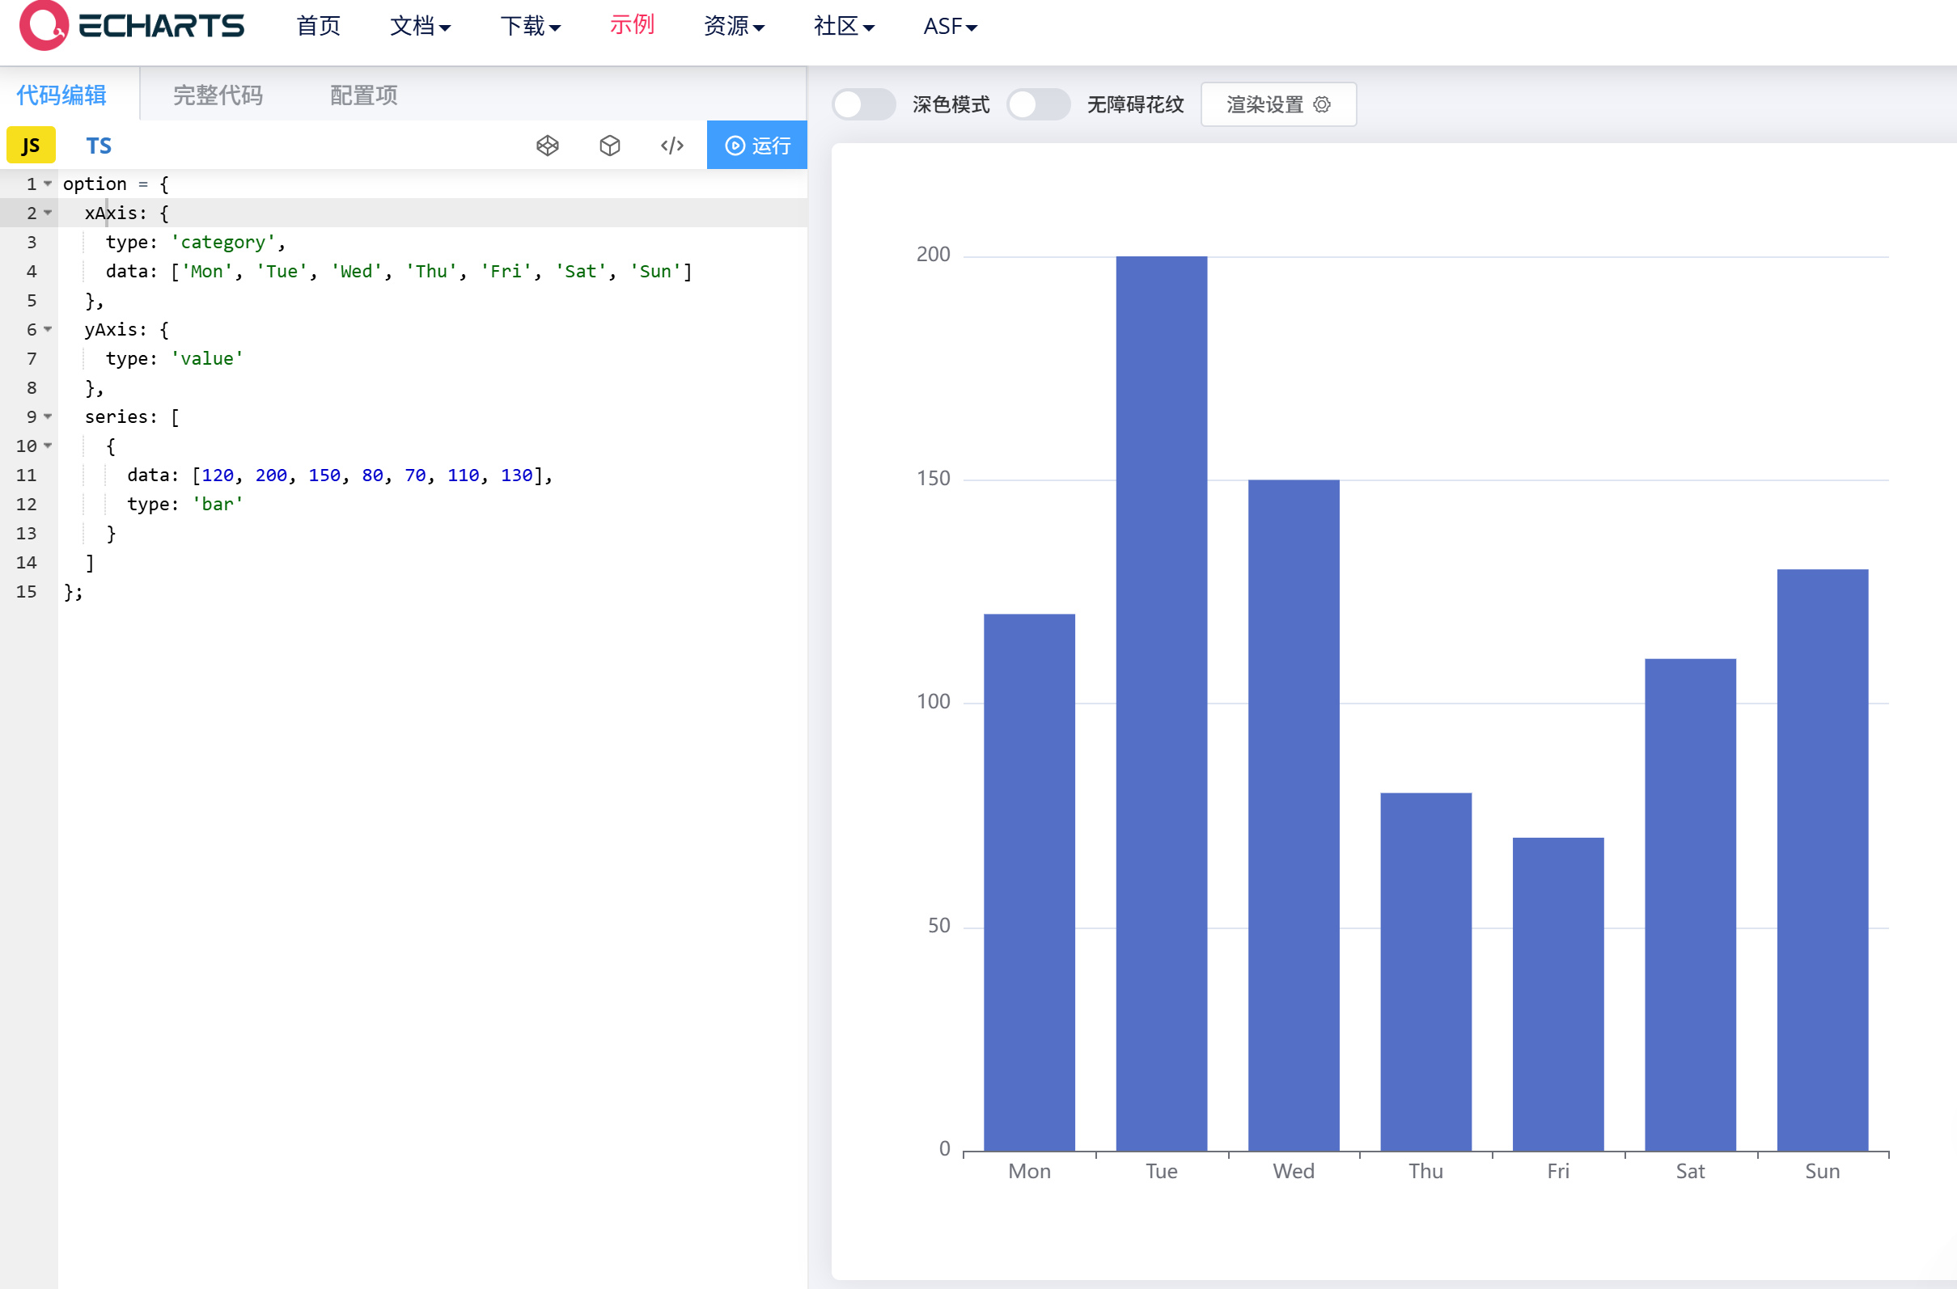
Echarts展示示例
在这里可以看到，只需要很少的前端代码就可以绘制出这个柱状图。

Slide 7
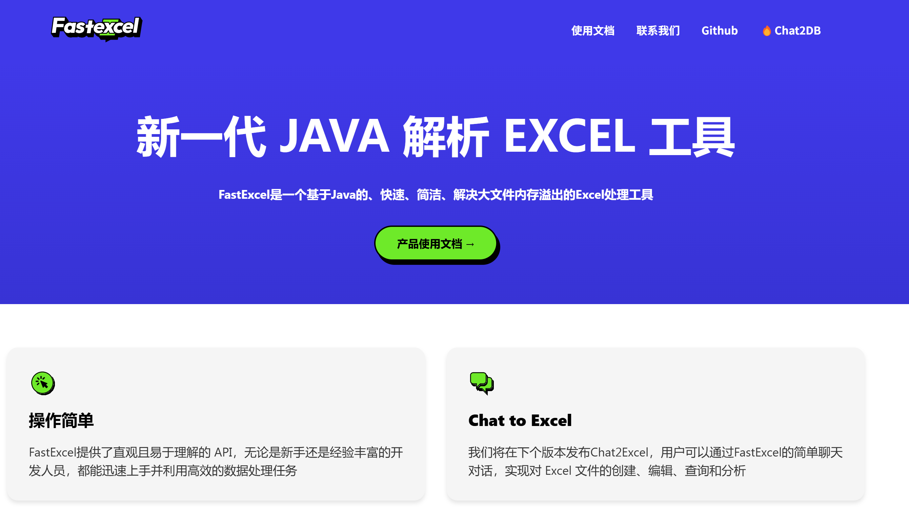
FastExcel 是阿里巴巴开源的 Java Excel 解析工具 EasyExcel 的升级版，在效果和性能上相比 EasyExcel 进一步提升，提供更高效、更稳定的解析体验。

